Slide 1
WAF Bypass-编码内容
许纬地

Slide 2
大纲
HTTP Charset
内容格式-JSON/XML
JSP/ASPX
WAF架构与Bypass风险

Slide 3
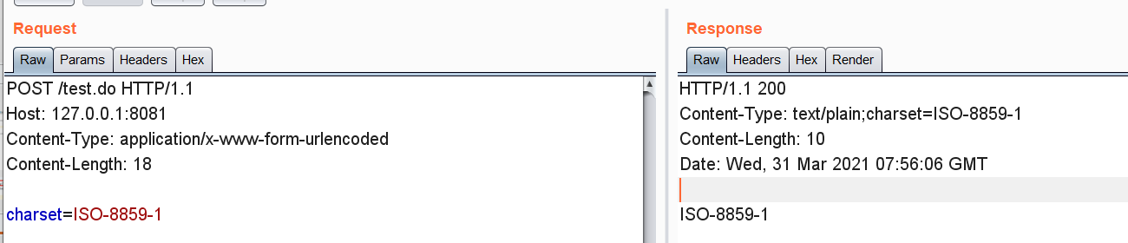
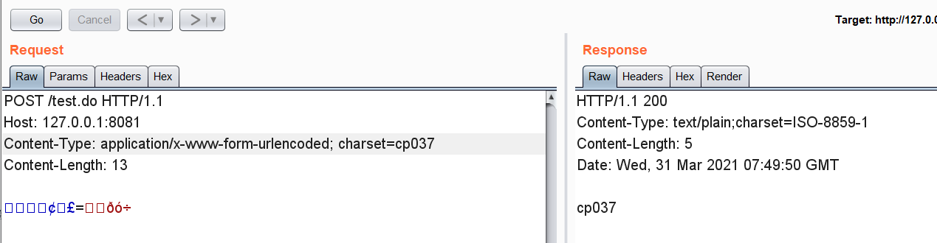
HTTP Charset
在HTTP请求中，通过在Content-Type中声明字符集，我们可以使用UTF16、UTF32、CP037等字符集。
该手法可在Tomcat、ASPX、Python中使用，这里阐述Tomcat下的原理与IIS的实际使用。

Slide 4
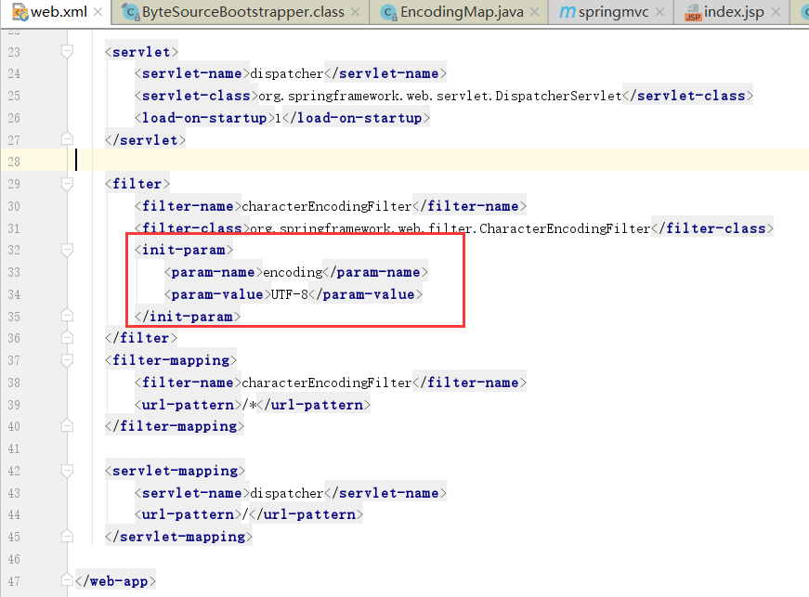
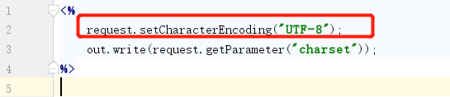
HTTP Charset-Tomcat
一般的Sping项目都会配置字符编码，对于Spring-Boot默认情况无法使用，而jsp中如果进行了相关设置，也无法使用。

Slide 5
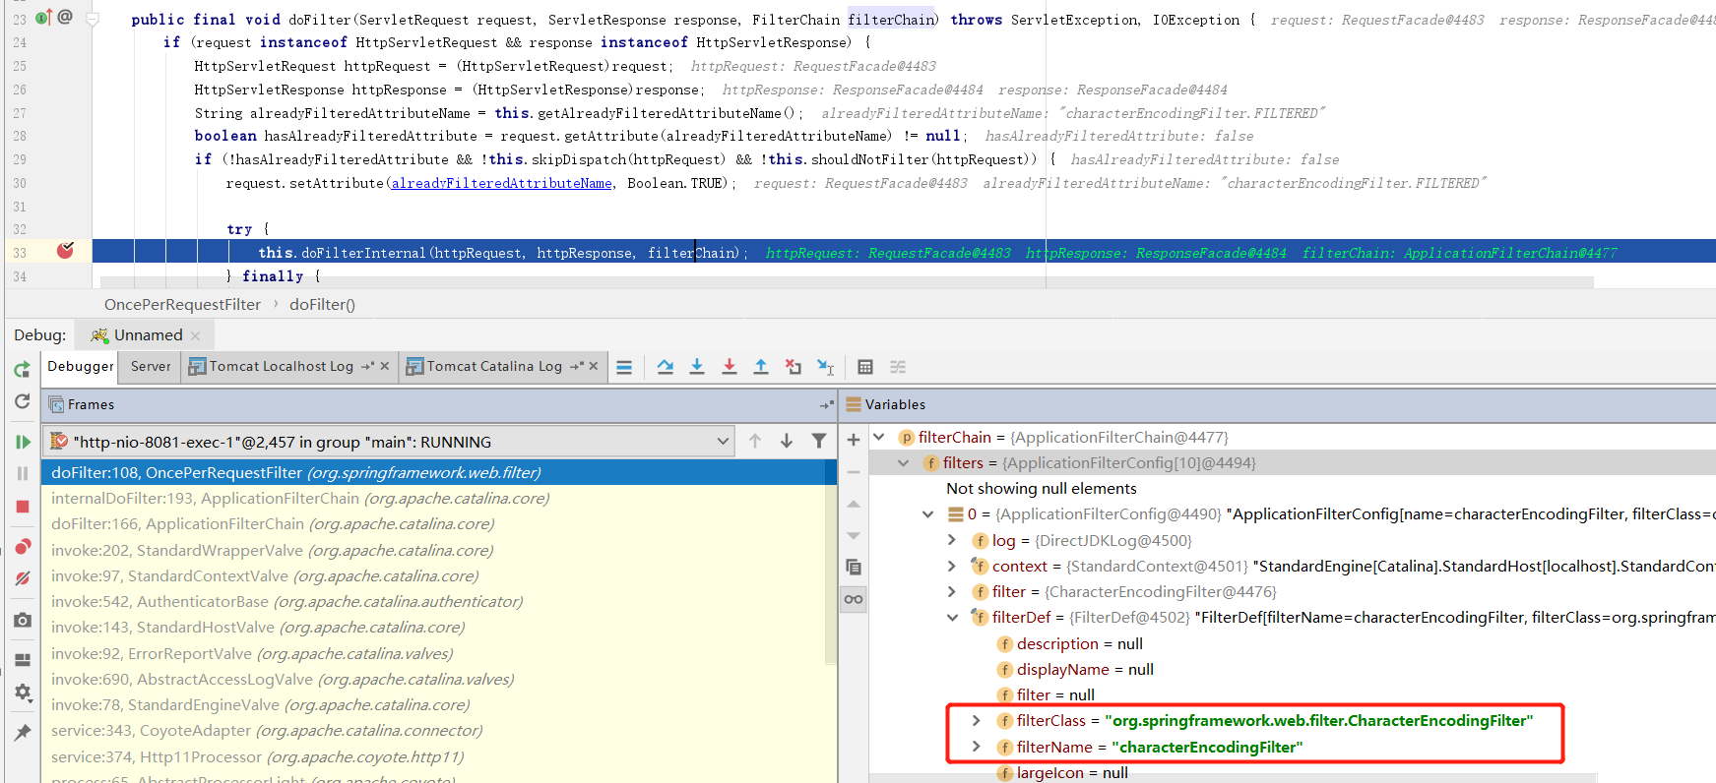
HTTP Charset-Tomcat
在web.xml中设置的encoding，会通过filterChain来生效 org.springframework.web.filter.OncePerRequestFilter#doFilter：

Slide 6
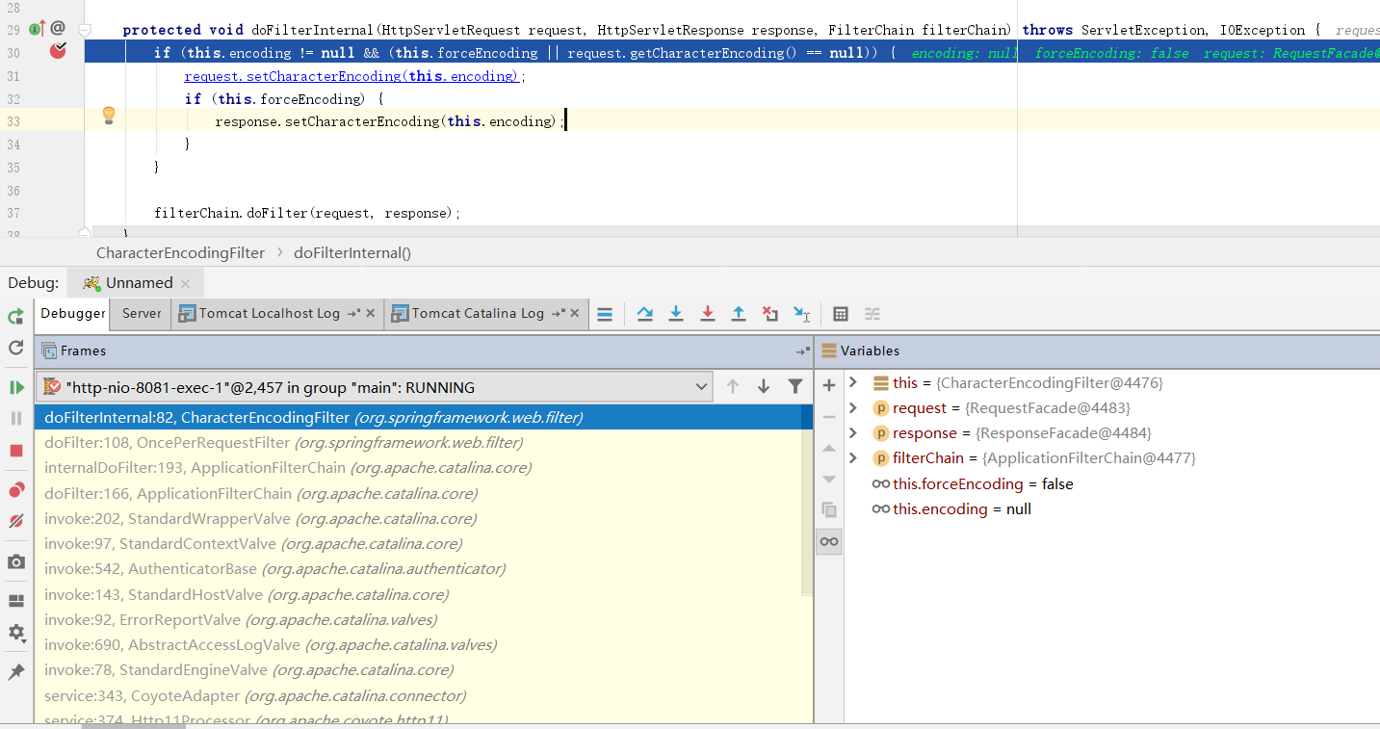
HTTP Charset-Tomcat
org.springframework.web.filter.CharacterEncodingFilter#doFilterInternal：

Slide 7
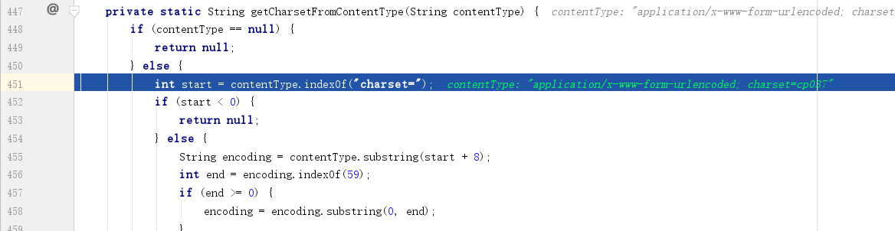
HTTP Charset-Tomcat
从HTTP中获取charset的关键代码：
org.apache.coyote.Request#getCharsetFromContentType

Slide 8
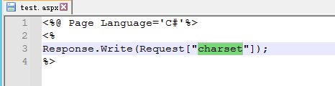
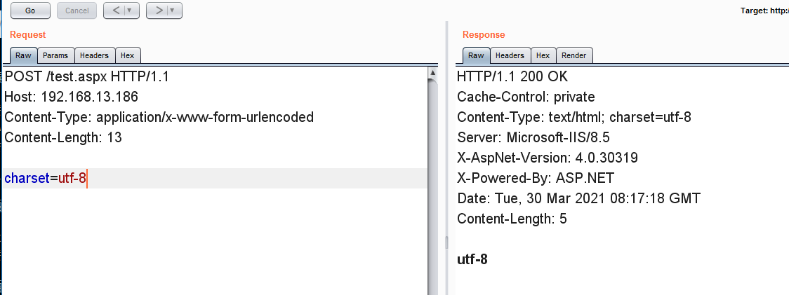
HTTP Charset-IIS
服务器ASPX代码：
未做处理的普通请求：

Slide 9
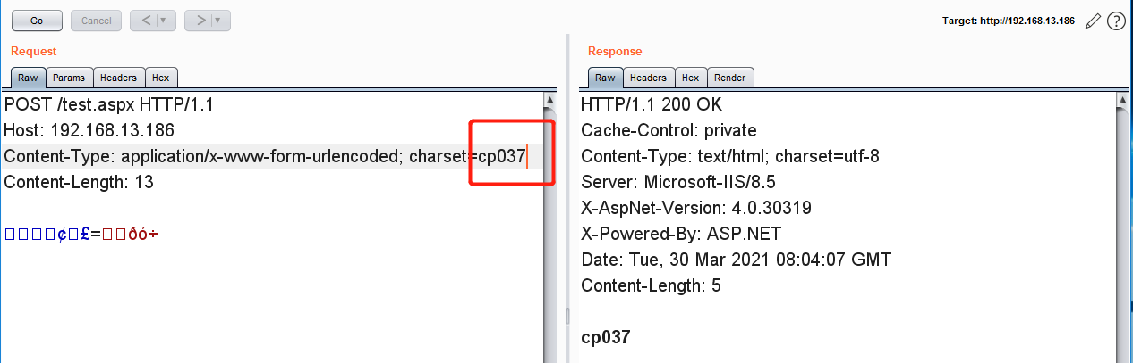
HTTP Charset-IIS
通过Content-Type中声明字符集，并将表单key、value进行对应的字符集转换：

Slide 10
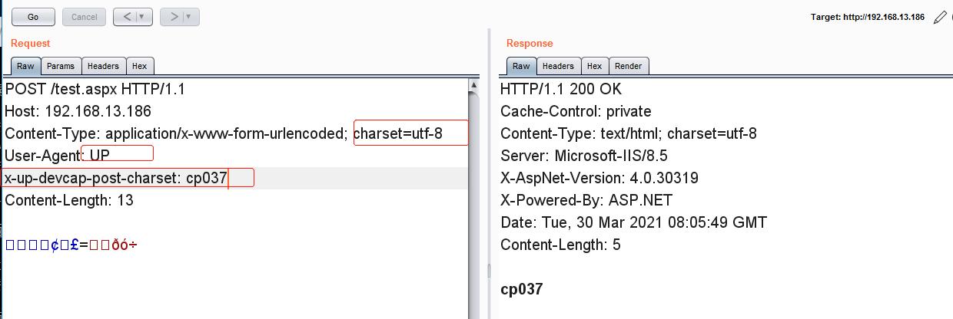
HTTP Charset-IIS
通过x-up-devcap-post-charset头部声明，优先级比Content-Type高

Slide 11
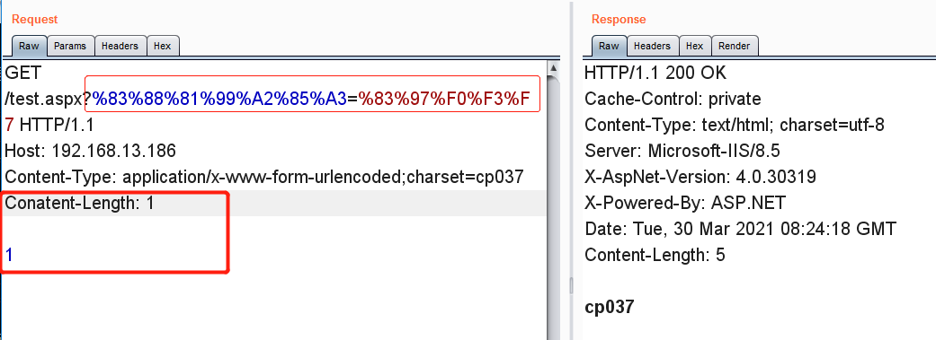
HTTP Charset-IIS
URI参数表单中也能使用，需要注意body不能为空

Slide 12
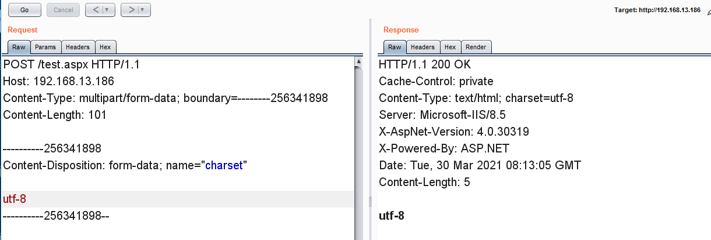
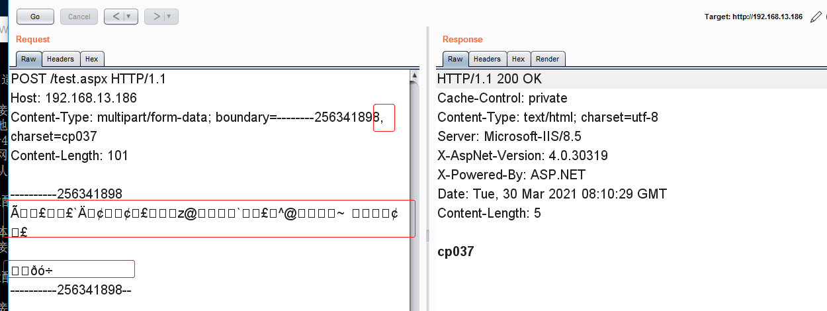
HTTP Charset-IIS
Contype-Type为mulitipart/form-data情况下，分隔符需要使用“,”符号，而不能使用“;”,需要要将“Content-Disposition”、value 两部分进行编码即可，另外也可用于文件上传。

Slide 13
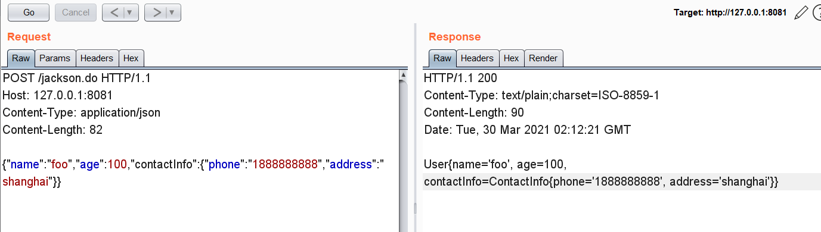
JSON-UTF16/32
JSON下的UTF16/32仅jackson与python支持，这里以jackson为例。
spring的JSON解析默认使用的是jackson，在这种流转JSON的情况下，我们可以使用UTF16/32字符集。

Slide 14
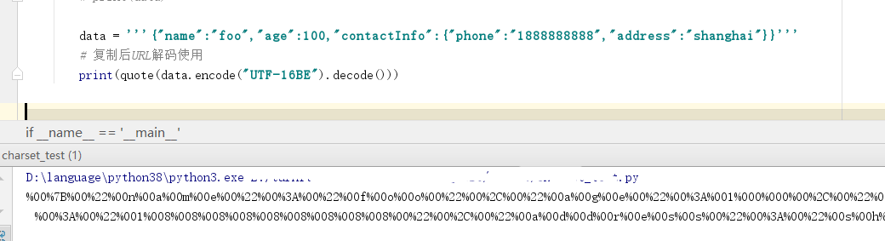
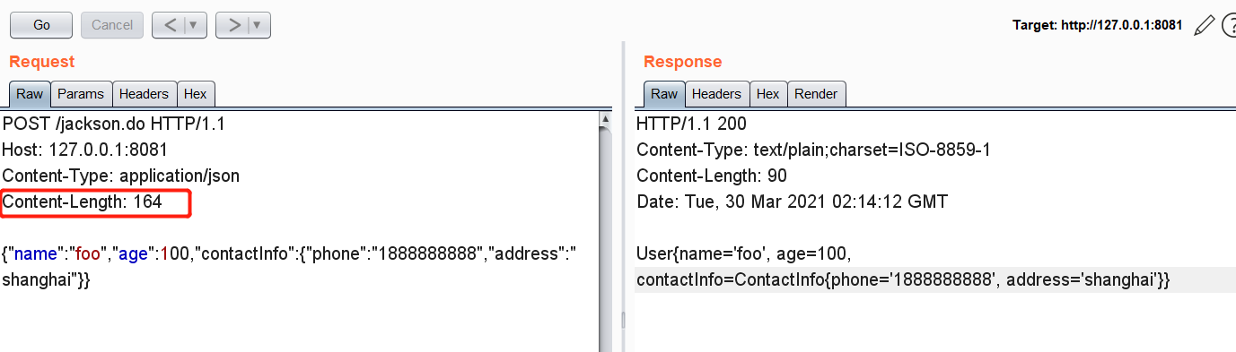
JSON-UTF16/32
这里使用如下python代码对JSON数据进行字符集的转换：
发送UTF-16BE字符集的JSON数据：

Slide 15
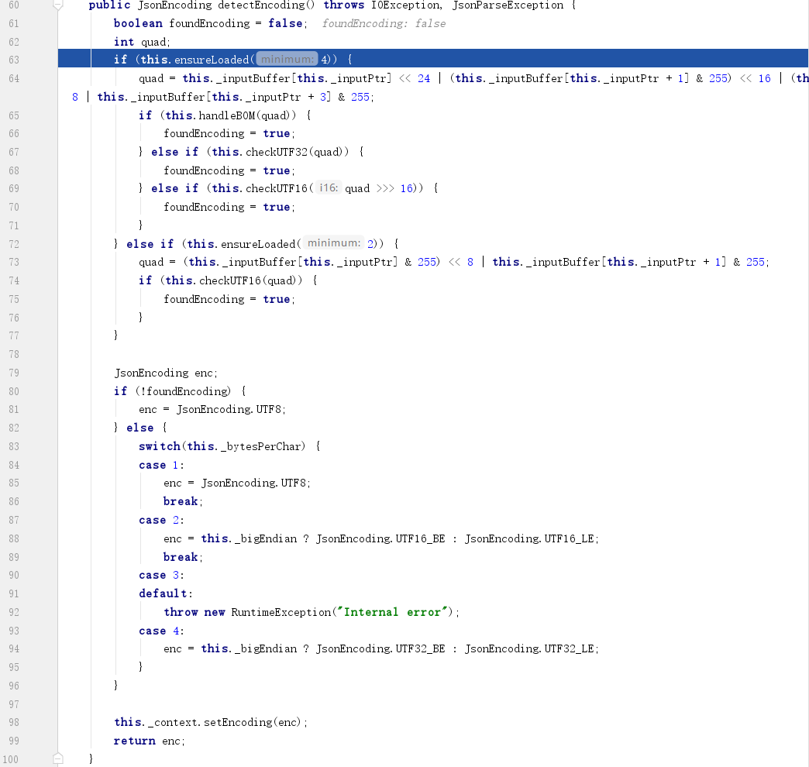
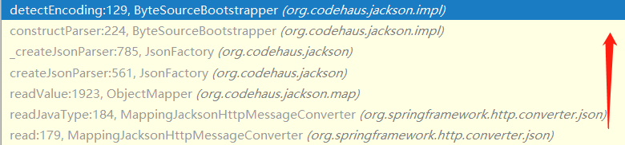
JSON-UTF16/32
跟踪jackson的解析流程，我们可以发现，jackson会根据流的头4个字节来确定该流的字符编码类型，有UTF-8 UTF-16BE/LE UTF-32BE/LE。
org.codehaus.jackson.impl.ByteSourceBootstrapper#detectEncoding：

Slide 16
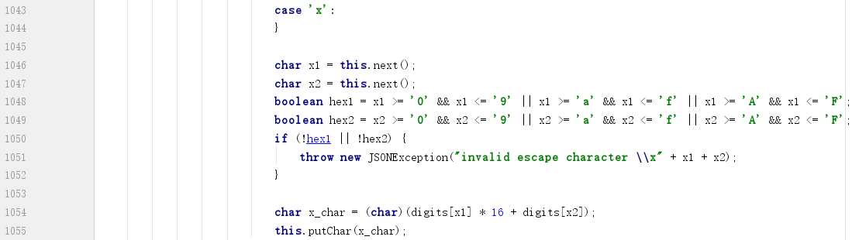
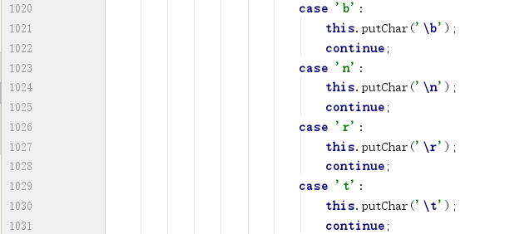
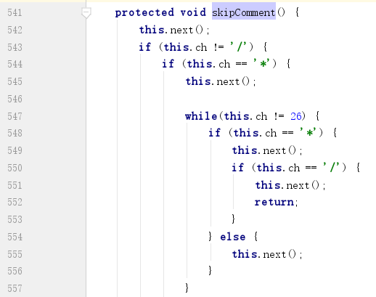
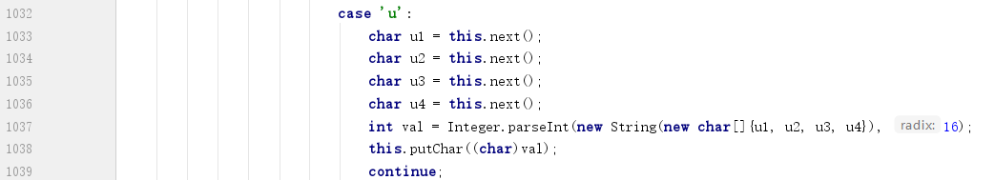
JSON-Encoding
这里以FastJson为例，查看FastJson的解析代码，我们可以发现，其对各种编码进行了处理。
com.alibaba.fastjson.parser.JSONLexerBase#scanString()：

Slide 17
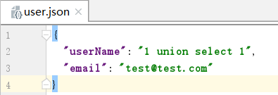
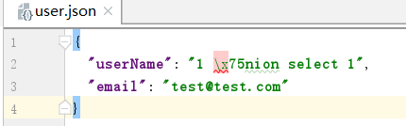
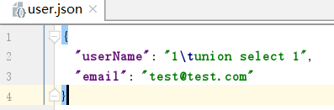
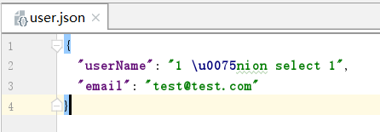
JSON-Encoding
这里给出FastJson中的样本：

Slide 18
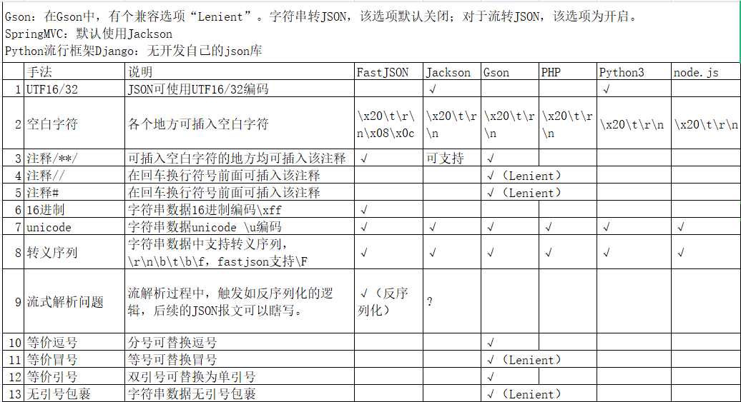
JSON Bypass参考

Slide 19
XML
关于XML这块，这里主要围绕JAVA的xerce来讲解，但其中的一些手法对其他语言的XML也是适用的。而xerces是JAVA底层XML所用的解析库，所以我们所知晓的与XML有关的JAVA库底层都是用的它，如xstream、xmldecoder。

Slide 20
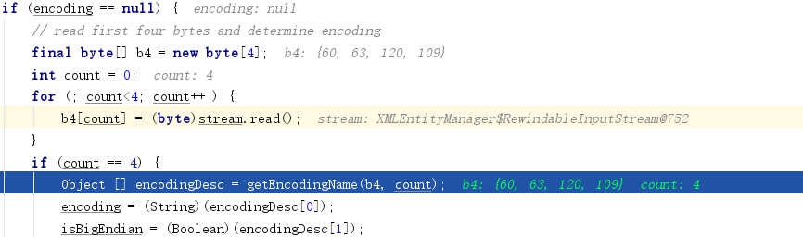
XML-Magic Charset
xerces在在读取XML文档时，首先会根据XML文档的头4个字节选择对应的字符流Reader来读取XML文档，如果XML文档有XML标签头，该Reader只是用于读取XML标签头，后续的XML内容选用什么字符流Reader则会另外根据XML标签头来决定；如果XML文档没有标签头，则该Reader将会用于读取整个XML文档。
根据头4字节判断内容字符集
com\sun\org\apache\xerces\internal\impl\XMLEntityManager.java：

Slide 21
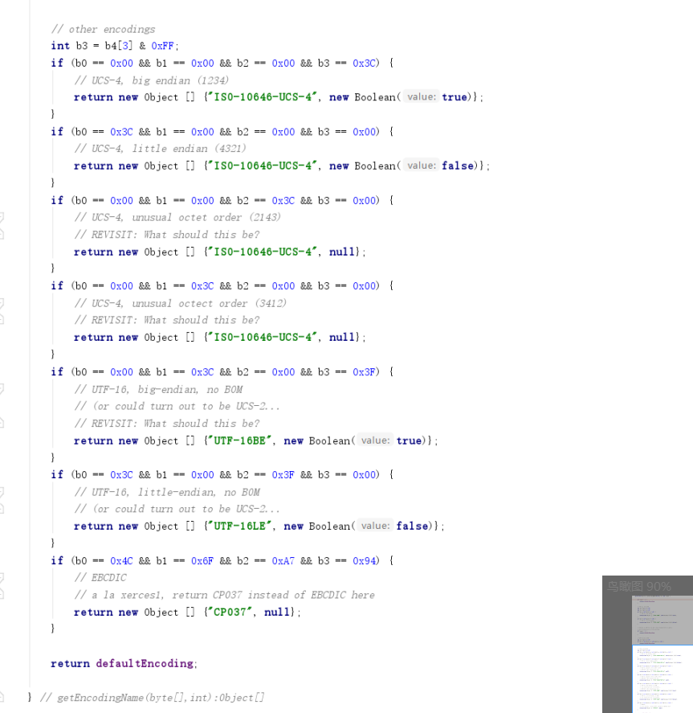
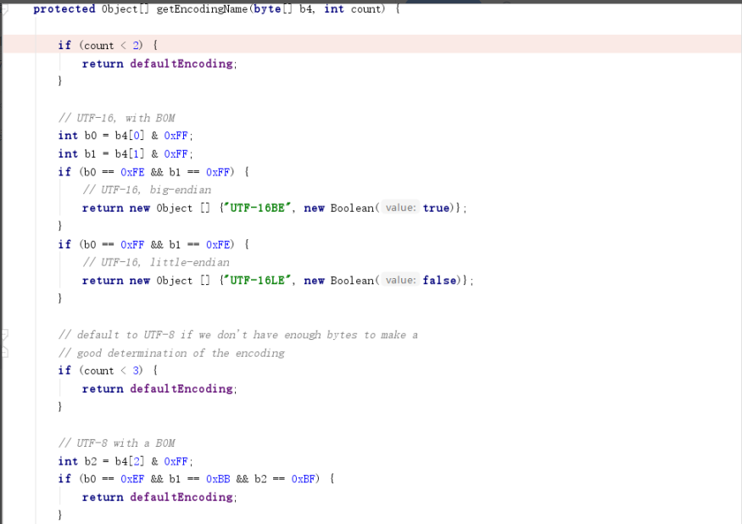
XML-Magic Charset
判断字符集的getEncodingName方法代码如下，其中UCS-4 2143、UCS-4 3412字最后是会抛异常提示不支持的字符编码。

Slide 22
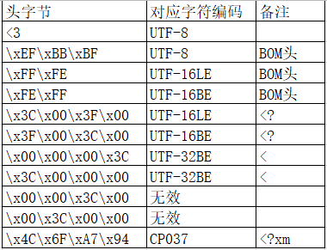
XML-Magic Charset
最后可以得到下面这个表

Slide 23
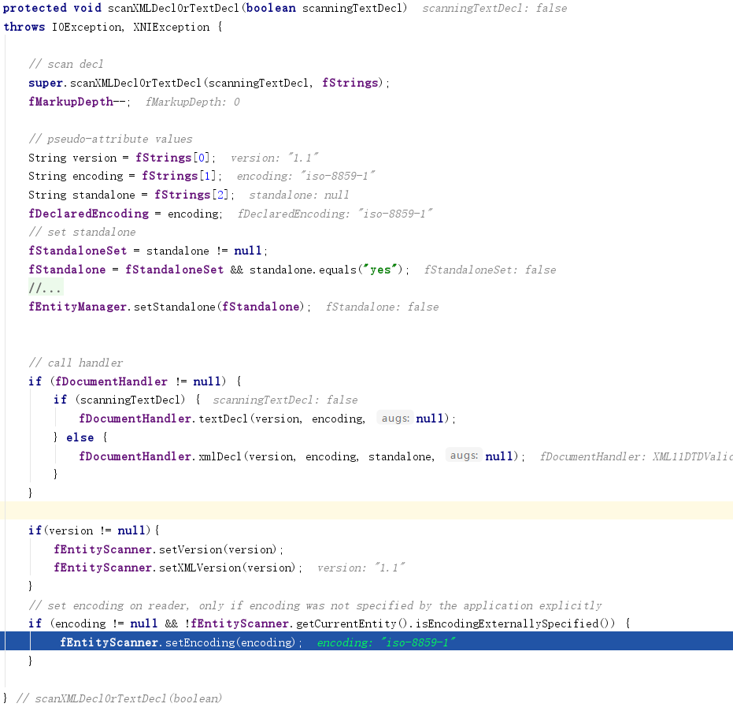
XML-Declare Charset
如果用户在XML文档的XML头标签中中通过encoding指定了字符集，后续的XML文档读取将会根据该属性值选择一个字符流读取器
设置Reader的关键代码位于org\apache\xerces\internal\impl\XMLDocumentFragmentScannerImpl.java：

Slide 24
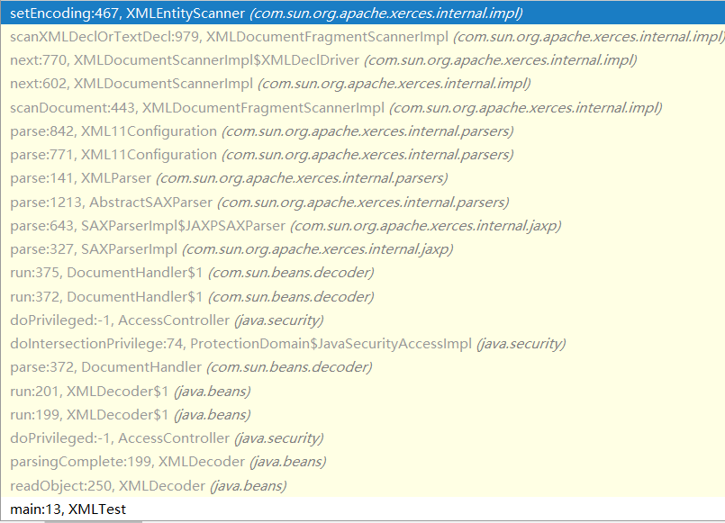
XML-Declare Charset
com\sun\org\apache\xerces\internal\impl\XMLEntityScanner.java

Slide 25
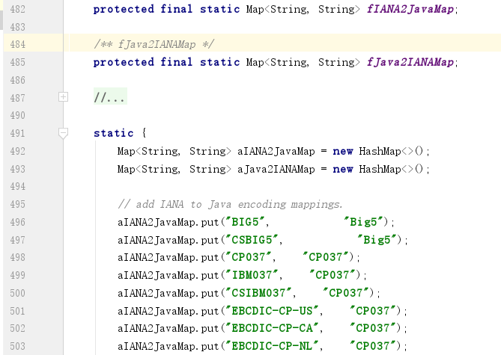
XML-Declare Charset
createReader中的EncodingMap对字符集名称做了别名的映射，如IBM037与CP037实际上是同一个字符集。
com\sun\org\apache\xerces\internal\util\EncodingMap.java：

Slide 26
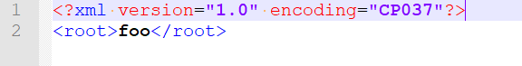
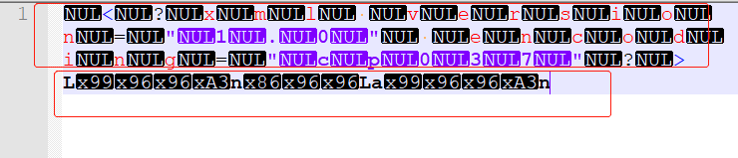
XML-Double Charset
由于Magic Charset与Declare Charset逻辑的独立，一个XML文档中可以存在两种编码。
转换字符集前的XML文档：
开头的XML部分使用UTF-16BE，后面使用cp037：

Slide 27
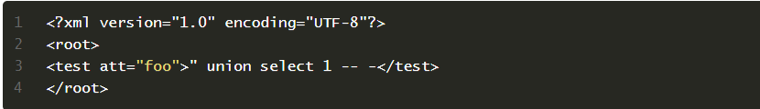
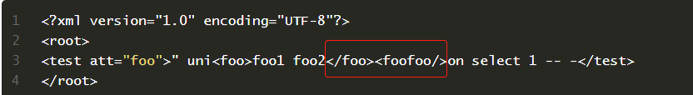
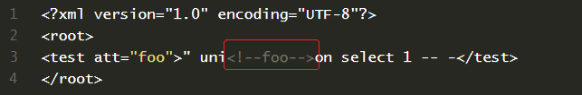
XML-字符串分割
原始XML文档：
添加额外标签进行字符串分割：
使用注释进行字符串分割：

Slide 28
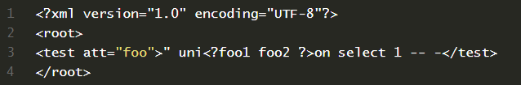
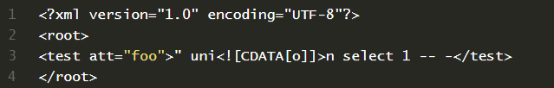
XML-字符串分割
使用PI标签进行字符串分割：
使用CDATA标签进行字符串分割：

Slide 29
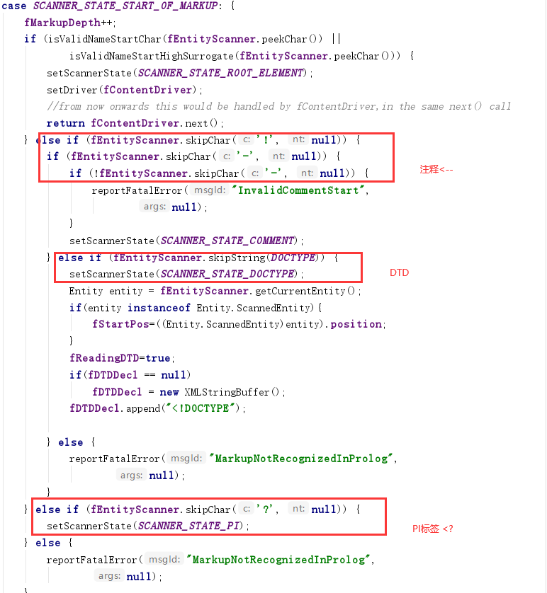
XML-字符串分割
com\sun\org\apache\xerces\internal\impl\XMLDocumentScannerImpl.java

Slide 30
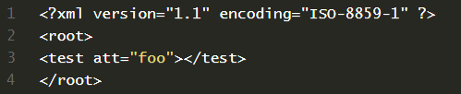
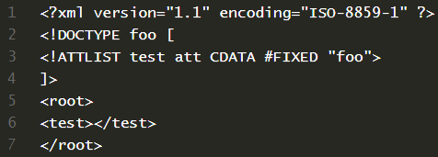
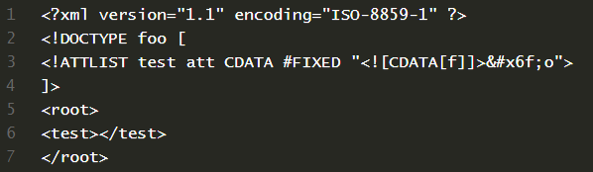
XML-本地实体
标签的属性与值，可以通过DTD进行定义
原始XML文档：
使用DTD ATTLIST，写作：
使用HTML编码、CDATA也可以：

Slide 31
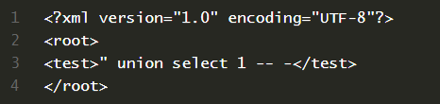
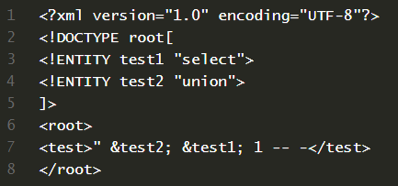
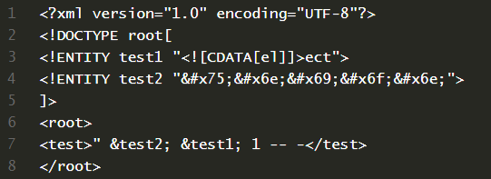
XML-本地实体
通过在DTD中定义本地实体，可在标签属性值、标签内容、DTD字符串值，这些字符串区域引用。
使用本地实体：
使用HTML编码、CDATA也可以：

Slide 32
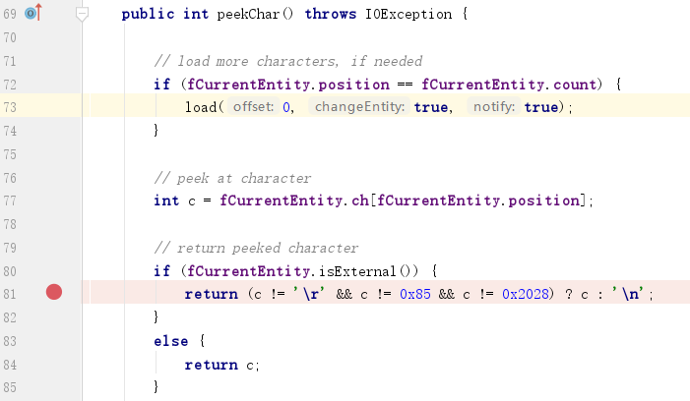
XML-特殊字符
当XML版本被声明为1.1时，XML的解析将支持一些额外的空白字符、控制字符
com\sun\org\apache\xerces\internal\impl\XML11EntityScanner.java

Slide 33
XML-特殊字符
代码中的\x85是指码点，而非我们平时所见的unicdoe字符。而\x85二进制为‭10000101‬，高位为1，根据笔者认知，UTF-8无法使得8比特码点成为UTF-8字符，因此我们无法在UTF-8中使用它，但在ISO-8859-1、UTF-16等字符集中我们可以使用它：
在UTF-16BE中对应的unicode字符为\x00\x85：

Slide 34
XML-特殊字符
同样的，\x28\x20是指码点，其UTF-8编码字符为%E2%80%A8，推导过程如下：
\x20 \x28转2进制比特：
00100000 00101000
UTF-8中三个字节的编码规范：
1110XXXX 10XXXXXX 10XXXXXX
\x20\x28转UTF-8的2进制比特：
11100010 10000000 10101000
\x20\x28的UTF-8编码为:
%E2%80%A8
于是我们可以对XML文档进行如下修改：
如果WAF需要进行一些解码操作，如HTML实体编码的解码、XML注释的删除，需要正确解析XML文档后才能进行这些操作，如果WAF不支持这些特殊的字符，那么就无法成功解析XML文档。所以该手法通常结合XML其他特性进行使用。

Slide 35

XML- 手法参考

Slide 36

Tomcat下的JSP
这是一个可以被Tomcat正常执行的JSP文件：
这是一个可以被Tomcat正常执行的JSP文件：

Slide 37

Tomcat下的JSP
Tomcat在解析jsp时，会通过EncodingDetector进行字符集类型的探测。
org/apache/jasper/compiler/ParserController.class：determineSyntaxAndEncoding

Slide 38

Tomcat下的JSP
首先会使用processBom方法，根据文件的前4个字节探测字符集类型（magic charset）；之后会使用getPrologEncoding方法尝试获取文件的declare charset，declare charset优先级高于magic charset。
org/apache/jasper/compiler/EncodingDetector.class：

Slide 39

Tomcat下的JSP
Tomcat在解析jsp时，会通过EncodingDetector进行字符集类型的探测。
org/apache/jasper/compiler/ParserController.class：determineSyntaxAndEncoding

Slide 40

Tomcat下的JSP

Slide 41

Tomcat下的JSP
getPrologEncoding将文件流传入xml解析，底层用的xerces，如果编码类型为xerces不支持的，这里会暂时忽略掉异常。

Slide 42

Tomcat下的JSP
并非从processBom或getPrologEncoding得到的字符集后JSP文件就能被成功以该方式被读取，后续创建字符流读取器会检查自身是否支持这些字符集，且这一步中也会做字符集别名的映射查找。一番操作过后，如果该字符集为字符流读取器不支持的，最后会抛出异常。如UTF-32BE字符集，在processBom中获取到的字符集名称为ISO-10646-UCS-4，在getPrologEncoding方法中会抛出异常并被忽略。而在InputStreamReader中不支持该字符集（ISO-10646-UCS-4这个名字根本也无法判断大端小端，而且代码流程中也没有传递大小端这一变量）。

Slide 43

Tomcat下的JSP
如果文件没有带BOM，会触发getPageEncodingForJspSyntax函数流程，通过查找指令标签中的字符集声明来确定该JSP文件的字符集。
java/org/apache/jasper/compiler/ParserController.java，getPageEncodingForJspSyntax：

Slide 44




Tomcat下的JSP
指令标签有：
声明字符编码的方式：

Slide 45

Tomcat下的JSP
有如下原始JSP文件，jsp_xml.jsp:

Slide 46

Tomcat下的JSP
使用UTF-16BE字符集进行编码（encoding值从UTF-8修改为UTF-16)：

Slide 47
Tomcat下的JSP
使用CP037进行编码：

Slide 48

Tomcat下的JSP
对于以下代码，我们也可以对其进行编码
使用UTF-16BE编码，需带BOM标识：

Slide 49

Tomcat下的JSP
另外我们也可以用到XML的相关特性：

Slide 50

Tomcat下的JSP
另外我们也可以用到XML的相关特性：

Slide 51
Tomcat下的JSP
指令标签<%@方式：
指令标签<jsp:directive.page/>方式

Slide 52
Tomcat下的JSP
PageEncoding声明方式
标签的位置也可以变化

Slide 53


ASPX
对于ASPX脚本，我们可以使用UTF16/32字符集，需要带上BOM标识。

Slide 54
ASPX
对于ASPX脚本，我们可以使用UTF16/32字符集，需要带上BOM标识。

Slide 55

WAF架构与Bypass风险

Slide 56

WAF架构与Bypass风险

